Slide 1
«Здоровьесберегающие технологии в педагогическом процессе ДОУ»
Подготовила:Инструктор по физической культуре Аблынина Татьяна Борисовна

Slide 2
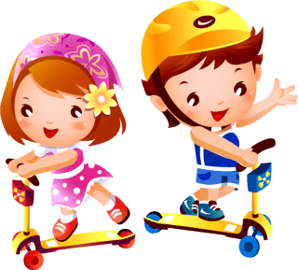

Slide 3
Цель здоровьесберегающих технологий в ДОУ
Обеспечить дошкольнику возможность сохранения здоровья
Сформировать у него необходимые знания, умения и навыки по ЗОЖ
Научить использовать полученные
знания в повседневной жизни

Slide 4
Система здоровьесбережения в ДОУ:
комплекс закаливающих мероприятий (воздушное закаливание, хождение по “дорожкам здоровья”, профилактика плоскостопия; хождение босиком,максимальное пребывание детей на свежем воздухе, бодрящая гимнастика);
физкультурные занятия всех типов;
оптимизация двигательного режима: традиционная двигательная деятельность детей (утренняя гимнастика, физкультурные занятия, проведение подвижных игр, прогулки) и инновационные технологии оздоровления и профилактики (сухой бассейн, массажёры, тактильные дорожки);
организация рационального питания;
медико-профилактическая работа с детьми и родителями;
соблюдение требований СанПиНа к организации
педагогического процесса;
комплекс мероприятий по сохранению физического и психологического здоровья педагогов.

Slide 5
Направления работы по здоровьесбережению в ДОУ
Интеграция задач физкультурно-оздоровительной работы в различные виды совместной деятельности.
Внедрение инновационных здоровьесберегающих технологий в воспитательно-образовательный процесс ДОУ.
Разнообразие форм физкультурно - досуговой деятельности с дошкольниками.
Формирование привычки к здоровому образу жизни у дошкольников, педагогов и родителей.
Совершенствование физических качеств и обеспечение нормального уровня физической подготовленности в соответствии с возможностями и состоянием здоровья ребенка
.
Выявление интересов, склонностей и способностей детей в двигательной деятельности и реализация их через систему спортивно-оздоровительной работы.
Обеспечение физического и психического благополучия каждого ребёнка в ДОУ.

Slide 6
ВИДЫ
здоровьесберегающих технологий в дошкольном образовании
Технология сохранения
и
стимулирования
здоровья
Технология обучения
здоровому образу
жизни
Коррекционные технологии

Slide 7
Подвижные и спортивные
игры
Динамические паузы
Технология сохранения и стимулирования
здоровья
Пальчиковая гимнастика
Гимнастика
для
глаз
Дыхательная
гимнастика
Утренняя
гимнастика
Гимнастика
после сна

Slide 8
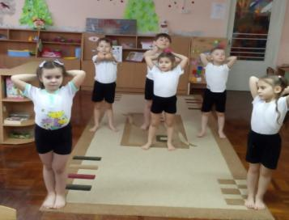
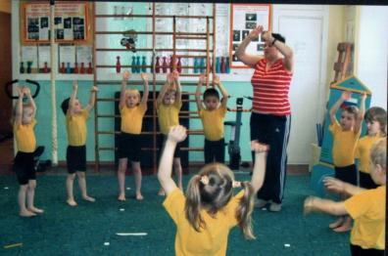
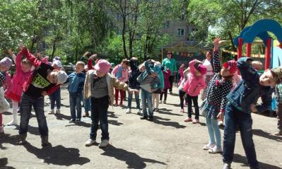
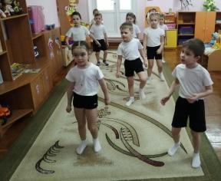
Утренняя
гимнастика

Slide 9
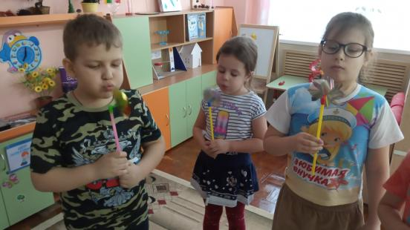
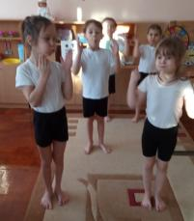
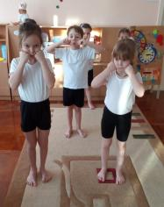
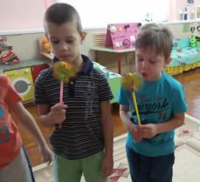
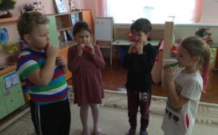
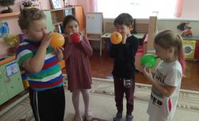
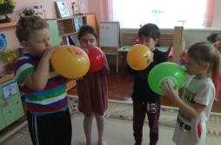
Дыхательная
гимнастика

Slide 10
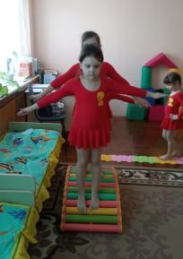
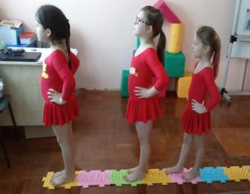
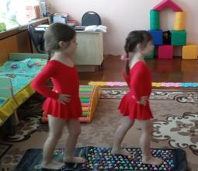
Гимнастика
после сна

Slide 11
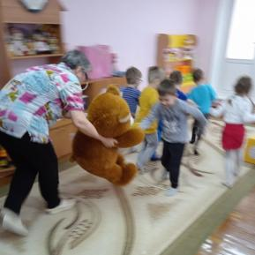
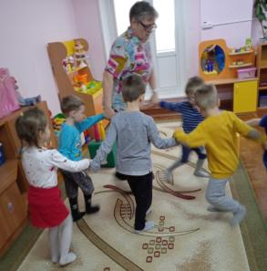
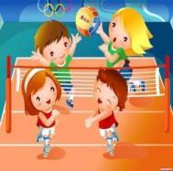
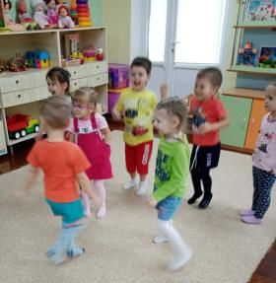
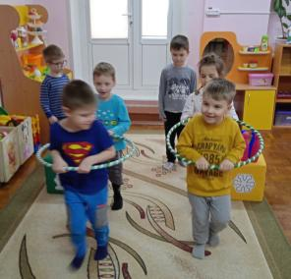
Подвижные и спортивные
игры

Slide 12
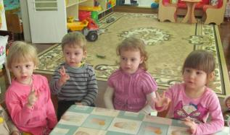
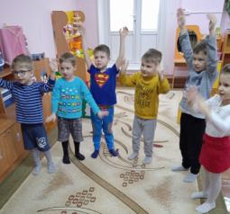
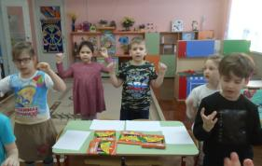
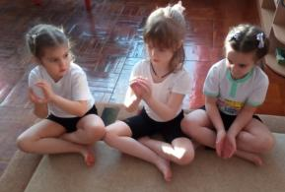
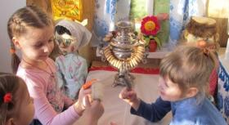
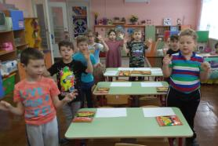
Пальчиковая гимнастика

Slide 13
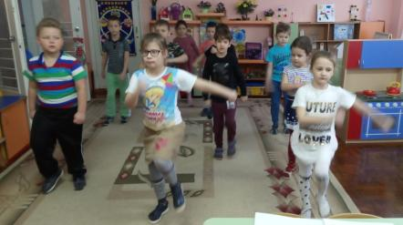
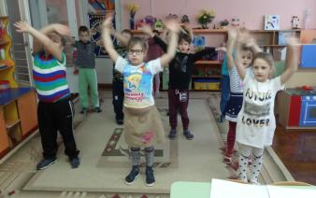
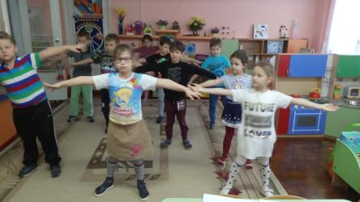
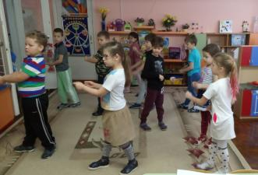
Динамические паузы

Slide 14
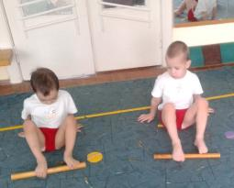
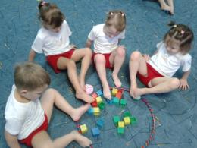
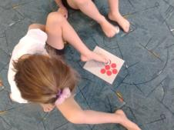
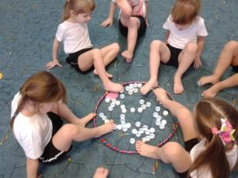
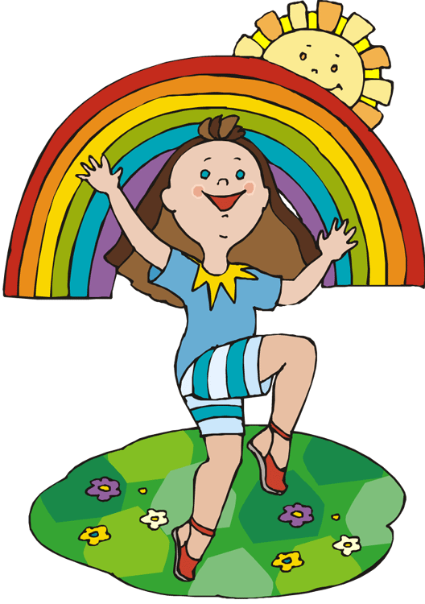
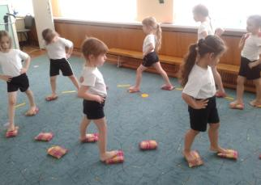
Коррекционная гимнастика

Slide 15
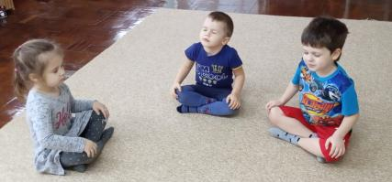
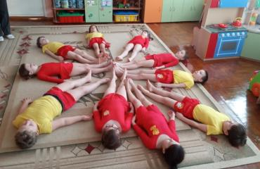
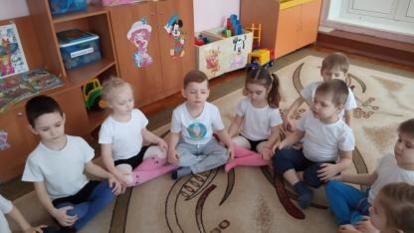
Релаксация

Slide 16
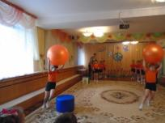
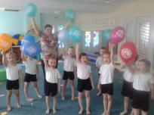
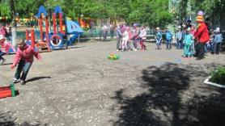
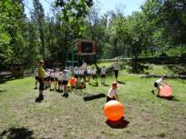
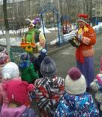
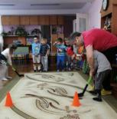
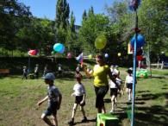
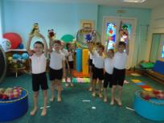
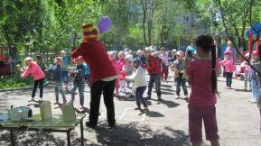
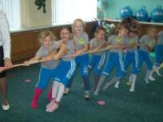
Физкультурный досуг, физкультурные праздники.

Slide 17
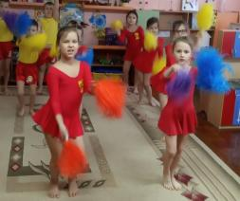
Физкультурные занятия

Slide 18
Десять золотых правил
здоровьесбережения
Соблюдайте режим дня!
Обращайте больше внимания на питание!
Больше двигайтесь!
Спите в прохладной комнате!
Не гасите в себе гнев, дайте вырваться ему наружу!
Постоянно занимайтесь интеллектуальной
деятельностью!
Гоните прочь уныние и хандру!
Адекватно реагируйте на все проявления своего
организма!
Старайтесь получать как можно больше
положительных эмоций!
Желайте себе и окружающим только добра!

Slide 19
СПАСИБО
ЗА
ВНИМАНИЕ!

